Slide 1

IX Taller Internacional sobre la Formación Universitaria de Profesionales de la Educación
El APRENDIZAJE BASADO EN RETOS Y LOS PROCESOS COCREATIVOS PARA MEJORAR LA FORMACIÓN DE MAESTROS
Dra. M. Rosa Terradellas Piferrer.
Profesora Departamento de Pedagogía.
Facultad de Educación y Psicología.
Universitat de Girona (España).
email: rosa.terradellas@udg.edu

Slide 2



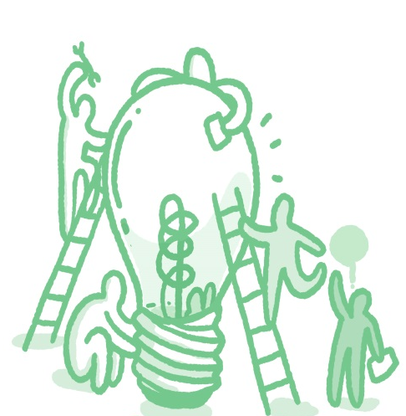


Slide 3
Primer objetivo
Analizar distintas metodologías para poder aplicar a la formación de maestros
Segundo objetivo
Viabilidad del aprendizaje basado en retos en la formación de maestros
Tercer objetivo
Utilidad de aplicar los procesos de cocreación en la formación de maestros.
Cuarto objetivo
El rol del profesorado al aplicar estas metodologías

Slide 4
Primera parte –Análisis
Revisión bibliográfica
- Sentir: Retos práctica educativa. - Observar- pensar actuar: Competencias profesionales
Papel profesorado en el ABR

Slide 5
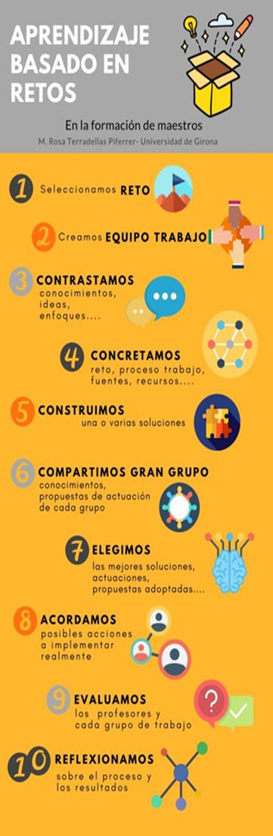






Desarrollo- Diseño aplicación ABR
Diversidad familiar
Cocreación
Tecnologías de la comunicación
Igualdad de género
Erradicación estereotipos
Trabajo en equipo

Slide 6
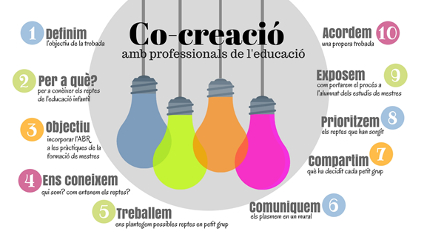
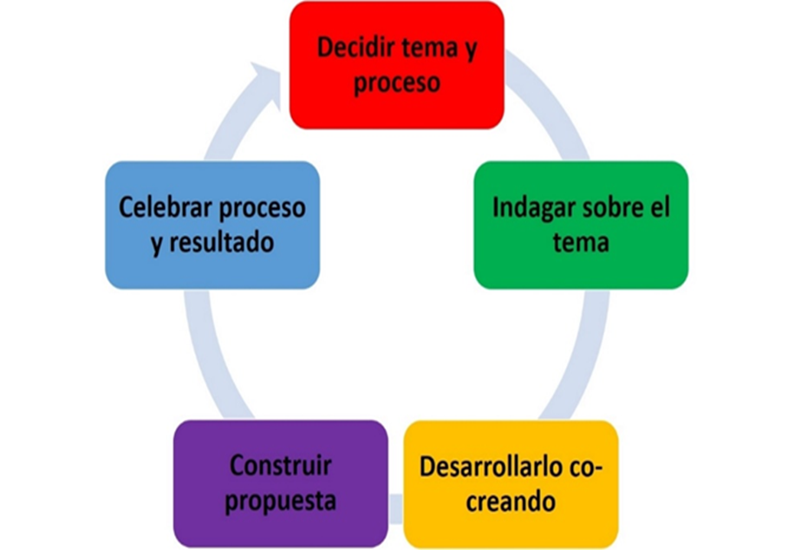
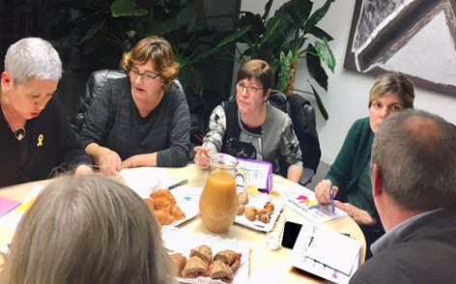
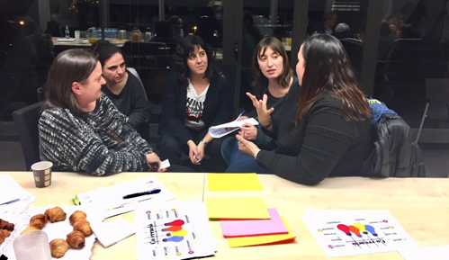
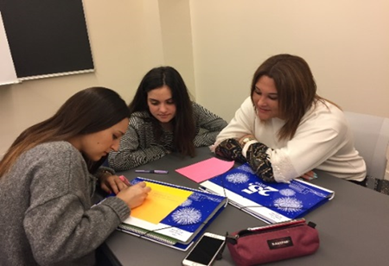
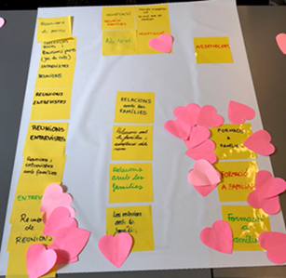
Desarrollo: Fases Procesos Cocreación
Fig. 2. Con profesionales de la educación . Fuente: M. Rosa Terradellas
Fig. 3. Con estudiantes. Fuente: M. Rosa Terradellas

Slide 7
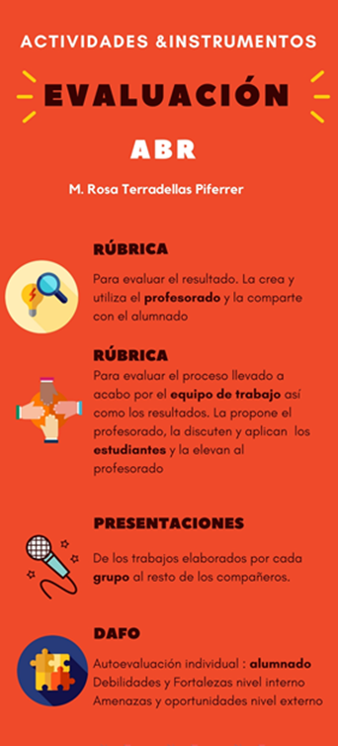
Desarrollo- Diseño sistema evaluación
Fortalezas
Interno
Debilidades
Interno
Amenazas
Externo
Oportunidades
Externo
DAFO

Slide 8
Desarrollo: Aplicación metodología ABR
Configuración equipos trabajo: aleatorios de 3
Sistema selección retos. Gran grupo
Pequeños grupos
Participantes:
2017-2021: 639 estudiantes
Retos desarrollados: 198
Centrados en temas de educación infantil
Presentación pública de los retos

Slide 9
ACTUACIONES Y RESULTADOS APLICACIÓN ABR COMPOSICIÓN ALEATORIA GRUPOS
FINALIDAD: TRABAJAR CON PERSONAS DIFERENTES ADOPTANDO DIFERENTES ROLES
RETICENCIAS INICIALS QUE SUPERAN
DESCUBREN OTRAS MANERAS DE TRABAJAR
Realmente me he dado cuenta de que la profesora tenía razón. Trabajando con personas diferentes he adoptado distintos roles en el trabajo en equipo. Habitualmente ejerzo como líder pero ahora soy capaz de adoptar nuevos roles con otros grupos.
Una vez terminada la asignatura me he percatado de cómo llegué a protestar por tener que trabajar en grupos aleatorios!!!! Gracias por haberme hecho descubrir magníficas personas en las que nunca me había fijado, las cuales me han ayudado a crecer profesionalmente y a ser mejor persona

Slide 10
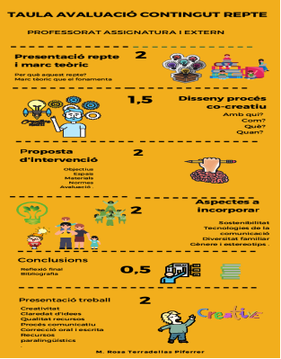
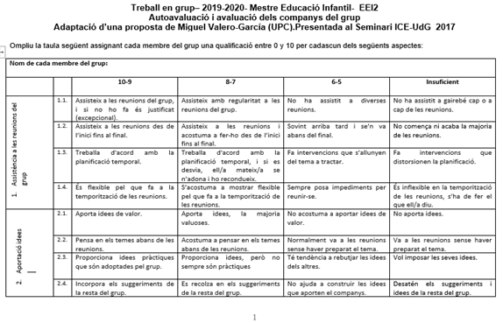
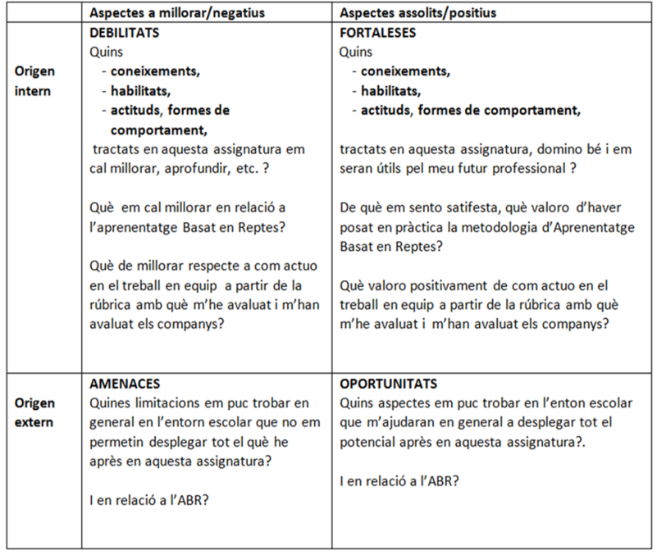
ACTUACIONES Y RESULTADOS APLICACIÓN ABR
LAS RÚBRICAS Y EL DAFO
Valoran positivamente conocer la rúbricas de evaluación
Valoran positivamente las observaciones escritas que hace la profesora sobre las rúbricas y la reflexión que llevan a cabo en el DAFO.
Les cuesta autoevaluarse y evaluar a los compañeros, ya que no saben desligar los aspectos personales del funcionamiento real del trabajo
“Sé que lo he hecho mal, pero no me he atrevido a evaluar mal a María y no ha realizado casi nada en el trabajo. Pero no quiero problemas o que me considere una chivata.”
“ Me cuesta evaluar a mis compañeros siguiendo los criterios establecidos en la rúbrica. Sé que no hago lo correcto, ya que como dice la profesora, no les ayudo a ser conscientes de lo que deben mejorar. Tengo miedo de que se enfaden” .

Slide 11
ACTUACIONES Y RESULTADOS APLICACIÓN ABR
OPINIONES SOBRE EL TRABAJO POR RETOS
Utilidad del tratamiento transdisciplinario y globalizador de los retos para la perspectiva globalizadora que requiere la educación infantil
Incremento del interés y la motivación del alumnado para desarrollar prácticas de aula que partan de situaciones vivenciales, que les dejen una profunda huella
Trabajar per retos incrementa su capacidad de iniciativa
“Trabajar por retos me motiva. Siento como si ya fuera maestra y me planteara con los compañeros como mejorar la escuela. “
“Qué fácil es relacionar contenidos de diferentes disciplinas mediante los retos. Sin darme cuenta aparecen unos tras otros y los unes de manera natural, sin hacer ejercicios artificiales”

Slide 12
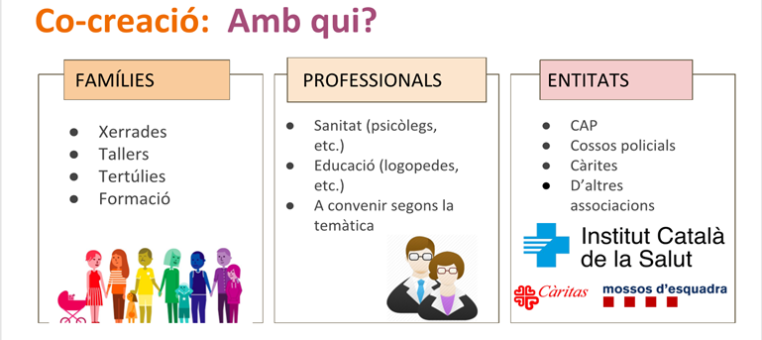
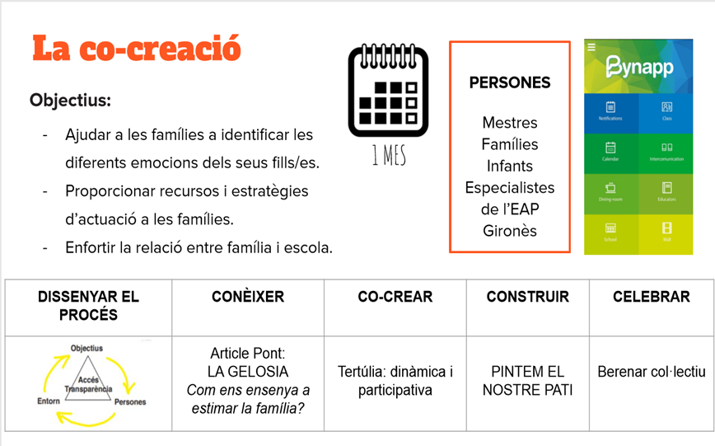
ACTUACIONES Y RESULTADOS APLICACIÓN ABR
LOS PROCESOS DE COCREACIÓN
“....Cuando vi que me pedían introducir procesos de co-creación en el trabajo pensé que la cosa se complicaba. Ahora me gusta esta complicación, ya que me hace aterrizar en la realidad de la escuela, donde tendré que cooperar con otras personas y creo que estas práctiques ayudan”
Acertado incorporarlos. Permite plantearse retos y situaciones que deberán tratar con la participación de otros miembros de la comunidad educativa.
Preocupaba que no entendieran cómo proceder en las diferentes fases, pero las han incorporado plenamente.
Aprenden a ponerlos en práctica para cuando los deban aplicar en el futuro.
“Idear procesos de co-creación es un valor añadido a la tarea educativa. Aprendes a imaginarte como lo harás para trabajar con los demás y creo que es bueno para mi formación ”

Slide 13
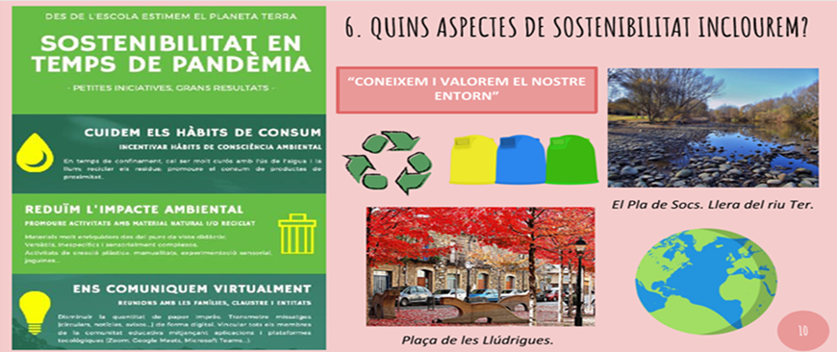
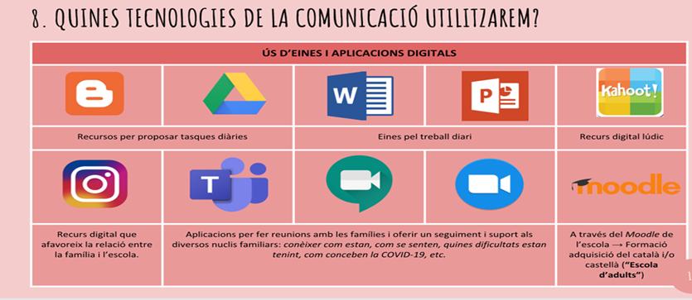
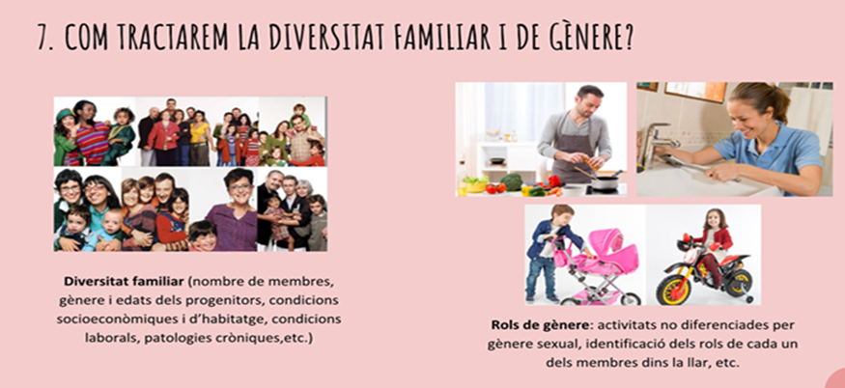
ACTUACIONES Y RESULTADOS APLICACIÓN ABR
SOSTENIBILIDAD, TECNOLOGÍAS, DIVERSIDAD, GÉNERO
“Por fin he visto como podía aplicar la sostenibilidad en el aula. Hacerlo desde los retos es una buena opción, no precisas inventarte actividades fuera del contexto en el que estás trabajando, sino que lo hacemos de manera integrada”
“He alucinado cuando he visto lo que sabían mis compañeras de reto sobre tecnologías de la comunicación. Que suerte que la profe las haya incluido como una tarea del reto”
“Aplicando el trabajo de retos, me he dado cuenta de que yo misma todavía tengo incorporados estereotipos de género que debo modificar”
“Creía que no, pero reflexionando he recordado que en les prácticas que realicé la maestra sólo consideraba una o dos tipologías de familias y las otras las obviaba”

Slide 14
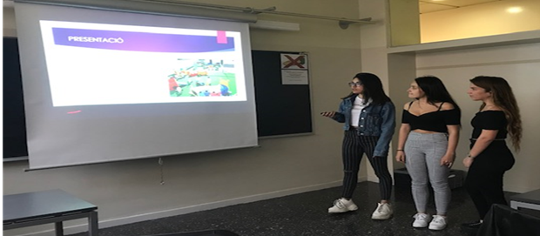
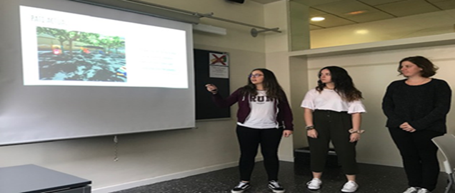
ACTUACIONES Y RESULTADOS APLICACIÓN ABR
PRESENTACIÓN PÚBLICA DE LOS RETOS
Permite mostrar algunas competencias desarrolladas por el alumnado
Incide en el desarrollo de su competencia comunicativa
Ayuda a ampliar las competencias digital, estética, escrita, plástica, visual y creativa
Contribuye al desarrollo del lenguaje corporal, saber organizar la presentación del equipo de trabajo, el tiempo y momentos de intervención de cada uno, saber distribuir las tareas, adoptar determinados roles, etc.

Slide 15
CONCLUSIONES
PROCESOS DE COCREACIÓN: Innovación en la formación de maestros. Permite integrar a todos los sectores de la comunidad educativa en los procesos educativos.
APLICACIÓN METODOLOGÍA ABR: Valor añadido a la formación de maestros. Contribución Modelo de Kolb al desarrollo de competencias profesionales. Conexión entre teoría y práctica. Aprendizaje cooperativo, transdisciplinar, globalizado y transformador. Idoneidad de la diversidad de actividades e instrumentos de evaluación. Motivación e interés por aprender. Dificultades para evaluar el trabajo en equipo.
EL ABR: Es una metodología transformadora que permite a los maestros dar respuesta a los problemas reales. Puede contribuir al desarrollo de los ODS 4,5,10, 17

Slide 16
Referencias bibliográficas
Apple (2010). Challenge Based Learning: A Classroom Guide. https://images.apple.com/education/docs/CBL_Classroom_Guide_Jan_2011.pdf
Apple (2011). Challenge Based Learning. Take Action and make a difference. http://www.challengebasedlearning.org/public/admin/docs/CBL_Paper_October_2011.pdf
De Koning, J. I. J. C.; Crul, M. R. M. i Wever, R. (2016). Models of Co-creation. A: Morelli,M., de Götzen,A., Grani, F. (eds.): Service Design Geographies. Proceedings of the ServDes. 2016. Linköping University Electronic Press. (p.266-278). http://www.servdes.org/conference-2016-copenhagen/
Fidalgo, A., Sein-Echaluce, M. i García-Peñalvo, F. (2017). Aprendizaje basado en retos en una asignatura académica universitaria. E-Comunicaciones. Revista Iberoamericana de Informática Educativa,25, 1-8. https://www.researchgate.net/publication/317290203_Aprendizaje_Basado_en_Retos_en_una_asignatura_academica_universitaria
Geli de Ciurana, A. M. y Terradellas Piferrer, M. R. (2019). Formación de maestros mediante aprendizaje basado en retos y procesos de co-creación. A: Ruiz-Herrera, N; Guillén-Riquelme, A. i Guillot Valdés, M. (coord.): Avances en Ciencias de la Educación y del Desarrollo. (p. 291-297). Asociación Española de Psicología Conductual, Granada.
Kolb, D. A. (1984). Experiential learning: experience as the source of learning and development, Prentice Hall. http://www.learningfromexperience.com/images/uploads/process-of-experiential-learning.pdf
Lleonart Sitjar, A. y Terradellas Piferrer, M. R. (2019). El aprendizaje basado en problemas y en retos en la formación de maestros. A: Alonso García, S.; Romero Rodríguez, J. M.; Rodríguez-Jiménez, C. i Sola Reche, J. M. (eds.): Investigación, Innovación Docente y TIC. Nuevos horizontes educativos. (p. 2138-2154). Ed. Dykinson, Madrid.
Lleonart Sitjar, Ariadna; Terradellas Piferrer, Maria Rosa (2021). «Desenvolupament de competències en el Màster de Formació del Professorat mitjançant l’Aprenentatge basat en Problemes i l’Aprenentatge basat en Reptes». Revista del Congrés Internacional de Docència Universitària i Innovació (CIDUI), 2021, Vol. 1, Núm. 5, https://raco.cat/index.php/RevistaCIDUI/article/view/390343
Sabadell Artiga, Ll. (2012). Guia pràctica per co-crear a l’escola. https://cocreable.org/
Tecnológico de Monterrey (2016). Reporte: Edu Trends. Aprendizaje basado en retos. Editorial Instituto Tecnológico y de Estudios Superiores de Monterrey. México. https://observatorio.itesm.mx/edutrendsabr
Terradellas Piferrer, M. R. (2018). Aprendizaje Basado en Retos en la Formación Universitaria. ¿Cómo involucrar activamente a los estudiantes en problemáticas reales y hallar soluciones creativas y compartidas a las mismas? Revista del Congrés Internacional de Docència Universitària i Innovació (CIDUI), 4. https://www.raco.cat/index.php/RevistaCIDUI/article/view/348976
Terradellas Piferrer, M. R. (2020a). Aprendizaje basado en retos y procesos co-creativos. Una oportunidad para abordar la diversidad familiar y los estereotipos de género en la formación inicial de maestros de educación infantil. Ciencia, Técnica y Mainstreaming Social, 0(4), 49-59. https://doi.org/10.4995/citecma.2020.13408
Terradellas Piferrer, M. R. (2020b). Aprenentatge basat en reptes i processos de co-creació. A: Calafell, G; Junyent, M. i Geli, A. M. (coord.). Congrés Nacional d’Educació Ambiental (2018: Girona, Catalunya). Teixint aliances per avançar en l’educació ambiental: conferència inspiradora, experiències i resultats del primer Congrés Nacional d’Educació Ambiental. (p. 82-85). Documenta Universitaria, Girona.
Terradellas Piferrer, M. R. i Lleonart Sitjar, A. (2018). Formación de maestros mediante Aprendizaje Basado en Retos y procesos de Co-creación. Memoria CIIE, 3. (p. 842- 848). Instituto Tecnológico y de Estudios Superiores de Monterrey, Monterrey (México).

Slide 17

¡Muchas Gracias!
Estoy a su disposición
rosa.terradellas@udg.edu

